Slide 1
Выполнили работу: Капшукова Юля
Бугаенко Яна
Дружба

Slide 2
Что такое дружба?
Толковый словарь русского языка Д.Н. Ушакова
ДРУЖБА, Близкие приятельские отношения, тесное знакомство вследствие привязанности и расположения. Долголетняя дружба. Сделай мне это по дружбе. водить дружбу с кем-н. (поговорка) - по доброте, из любезности. Не в службу, а в дружбу: принеси мне воды.

Slide 3
Мнение Юли:
Дружба- Это поддержка, внимание… Друзья познаются в беде, а значит ни когда не бросят! Друзья должны быть настоящими. Всегда с тобой…В любой ситуации… Независимо от времени и обстоятельств… Всегда найдется минутка позвонить, увидеть или написать человеку… Как говорится в пословице - не имей сто рублей, а имей сто друзей)

Slide 4
Мнение Яны:
Дружба- это забота, доброта… Настоящий друг не оставит в беде и всегда протянет руку помощи. Дружба строится на доверии и понимании друг друга, если друг просит что то в замен за его услугу тебе , то это уже не дружба… Я никогда не считала за друзей людей которым когда что то нужно вспоминают о тебе, а когда ему ничего не надо делают вид что не знают тебя…

Slide 5


Лучшие друзья

Slide 6



Slide 7


Slide 8
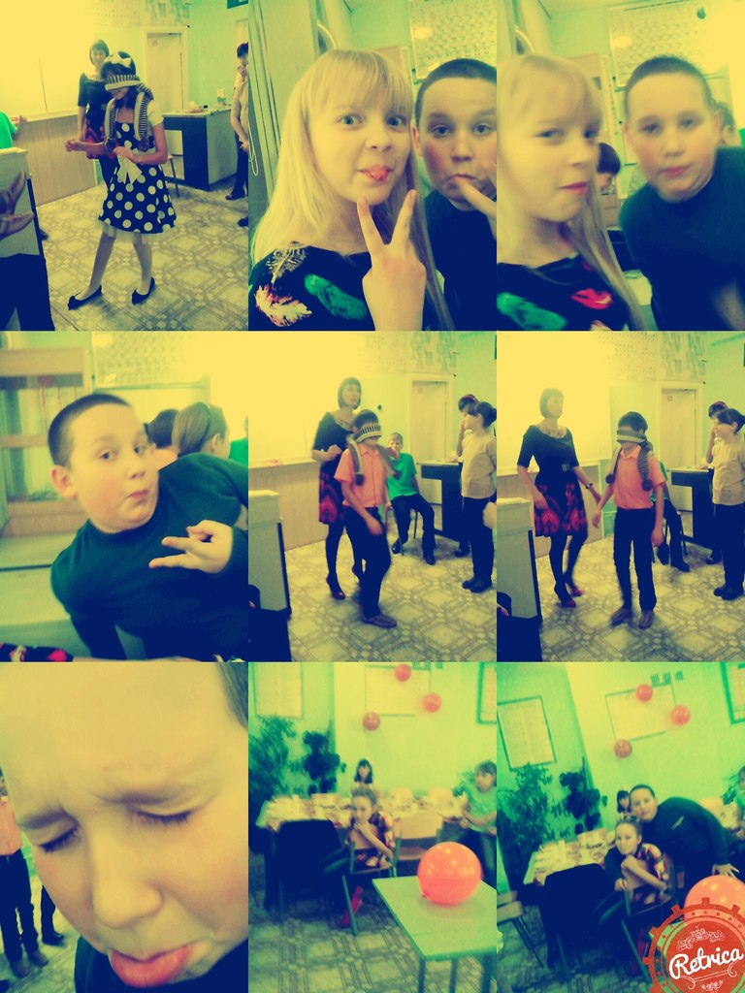

Slide 9


Slide 10
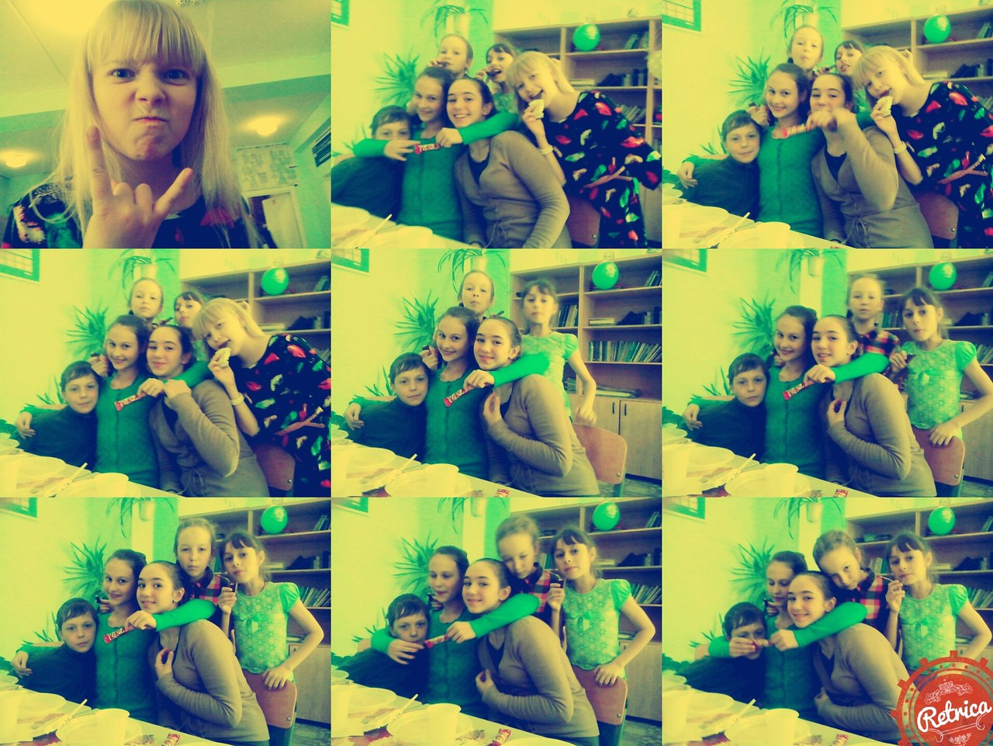

Slide 11



Slide 12
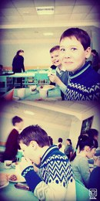



Slide 13



Slide 14




Slide 15
Спасибо за внимание)

